Slide 1
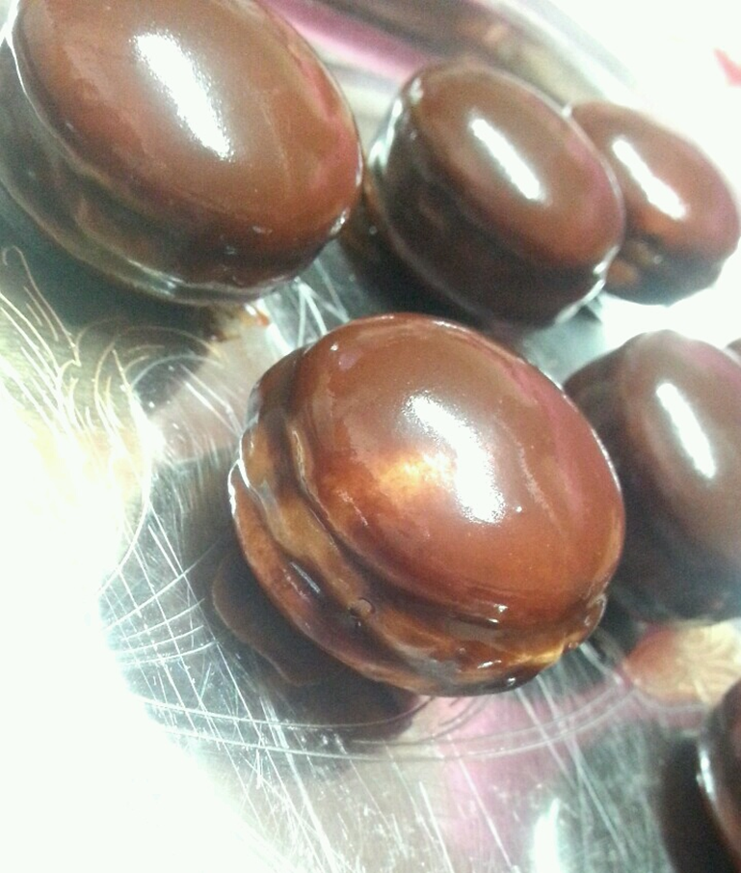
Bananenkekse mit Schokolade
Kaja Baler

Slide 2
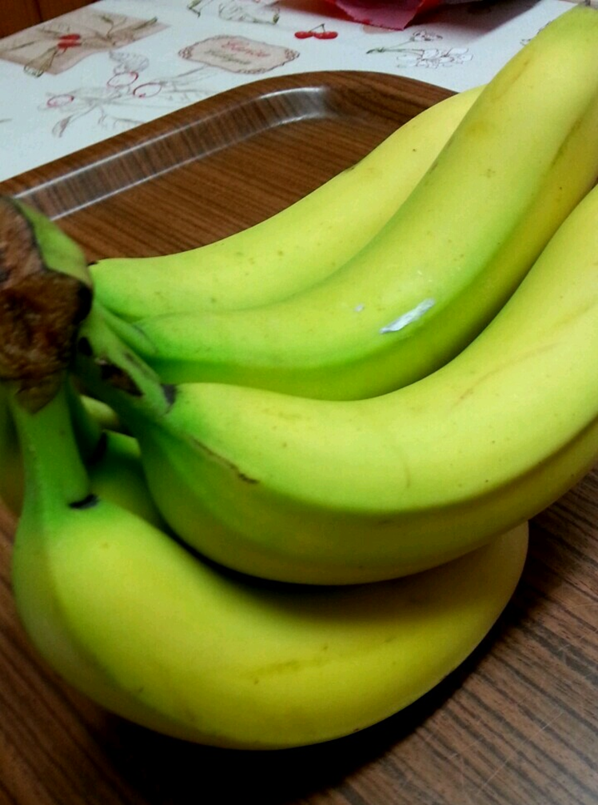
Wir brauchen
Schokolade
Kekse
Bananen

Slide 3
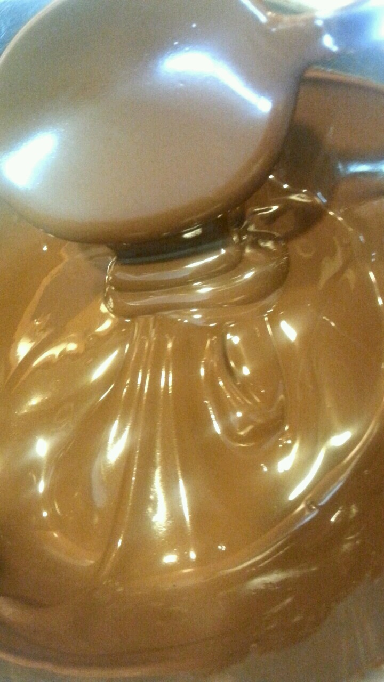
Schokolade schmelzen

Slide 4
Bananen in Räder schneiden

Slide 5
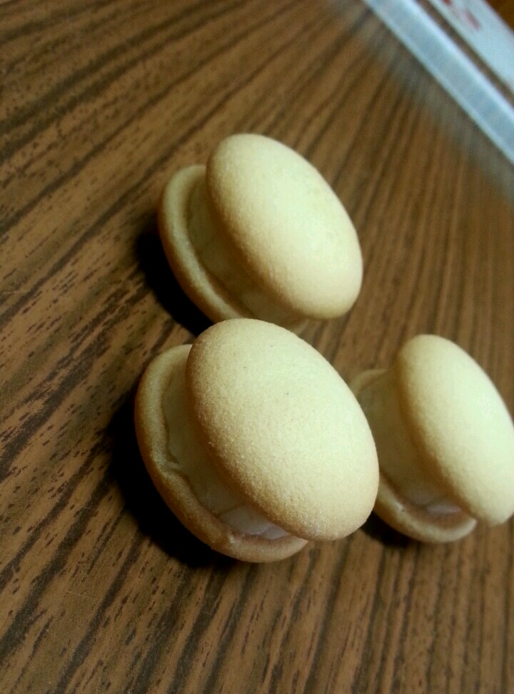
Bananenstücke zwischen
zwei Kekse legen

Slide 6
in Schokolade eintauchen

Slide 7
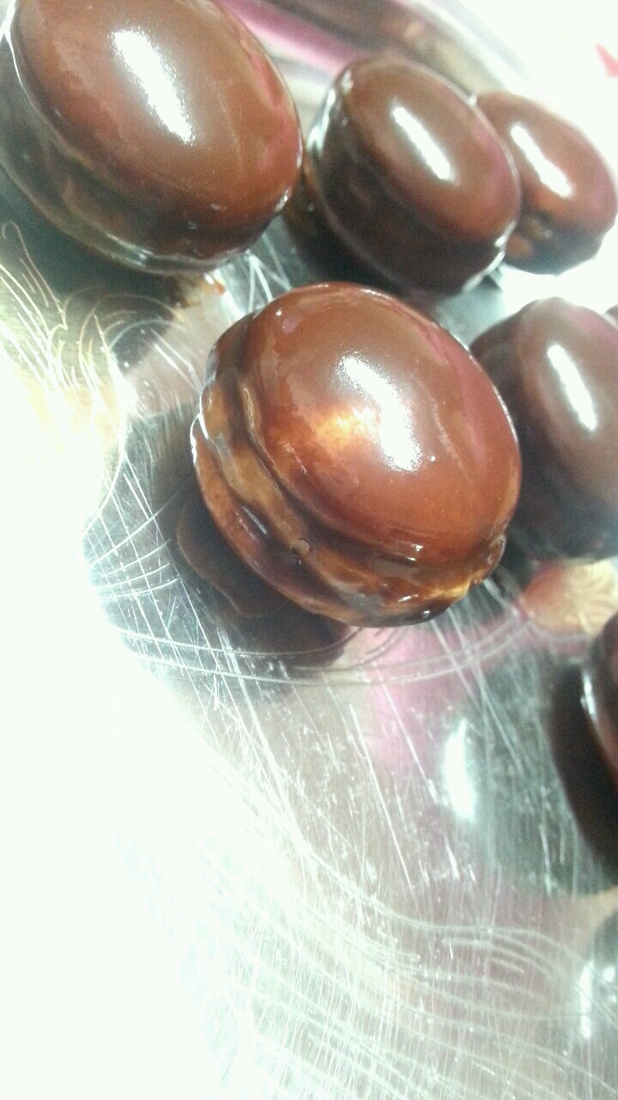
Guten Appetit!!!

